Slide 1


Soroptimister
International
Varde
9. november 2022
NEWLIVES
v.
Jakob Johs. Rønberg
Inspiring your future
WWW.NEWLIVES.DK

Slide 2
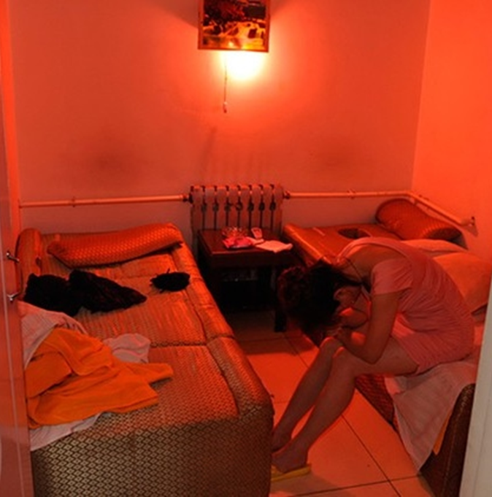
Min holdning: ”Jeg kan ikke have det!!!”
Vi kan ikke redde hele verden, men vi kan hver især gøre lille og ofte vigtig forskel
Film: The prostitute
Inspiring your future
WWW.NEWLIVES.DK

Slide 3
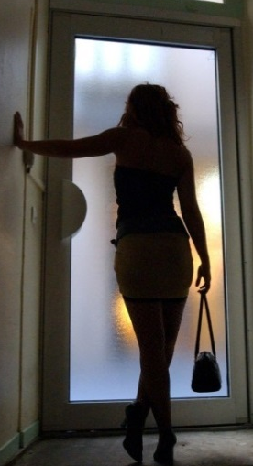
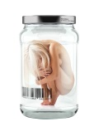
NEWLIVES kategoriserer prostitution
Gruppe 1.
Ofte selvstændige kvinder, - uafhængigt af en alfons/ mellemmand. Tjener mange penge på prostitution. Kvinder der selv har valgt pornobranchen til som aktør.
Gruppe 2.
Kvinder der af og til prostituerer sig selv for at supplere indkomst. Måske også en såkaldt "sugarbabe", der via internet tilbyder sin krop og tid via "sugardating".
Gruppe 3.
Kvinder drevet ind i prostitution grundet alvorlige økonomiske problemer og/eller mangel på alternativ. Ofte udsat for voldsom grad af udnyttelse fra andre. Typisk fra f.eks. Østeuropa, Balkan, Afrika og Sydøstasien.
Gruppe 4.
Kvinder og børn ofre for trafficking. Narret af falske løfter om jobs. Tvunget eller afpresset ind i prostitution. Nogle gange kidnappet eller truet pga.. deres overtro (EDO/JuJu - Nigeria). Groft udnyttet af andre.
Film: The Voiceless Women
Inspiring your future
WWW.NEWLIVES.DK

Slide 4
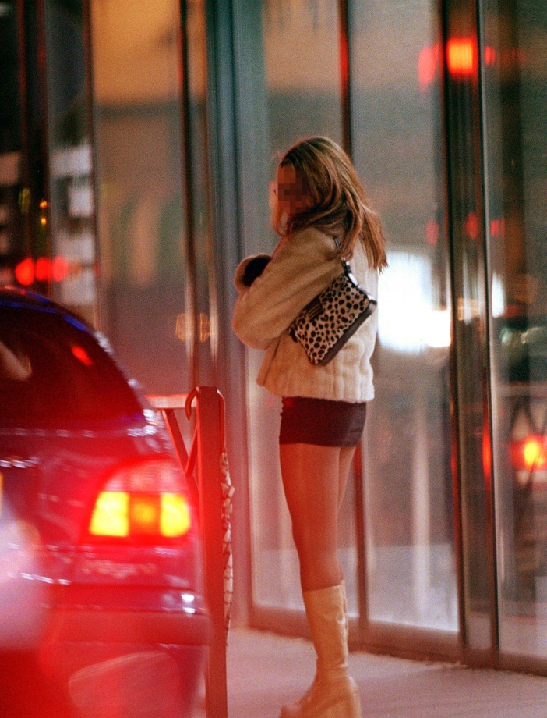
Statistik fra 2021*
Tal på ofre for menneskehandel er ét stort ”mørketal".
80 ofre for menneskehandel
I 2021 er 80 personer vurderet som ofre for menneskehandel af de danske myndigheder. En lille stigning fra 2020.
37 af ofrene i 2021 er mænd. Antal af personer handlet til seksuel udnyttelse er faldet fra 2020 til 2021, mens antal personer handlet til tvangsarbejde og strafbare handlinger er fordoblet.
Knap en fjerdedel er under 25 år
Ofrene for menneskehandel er i alderen 15-52 år med en gennemsnitsalder på 31 år. 18 personer er børn og unge under 25 år, heraf fem mindreårige i alderen 15-17 år.
26 forskellige nationaliteter
16 personer fra Nigeria.
11 ofre er fra Thailand.
Ni fra Marokko
Seks fra Vietnam.
Seks fra Rumænien.
Fem fra Kina i 2021
o.s.v.
*Kilde. Centermodmenneskehandel.dk
Film: Jesper Lohmann
Sexkøber
Inspiring your future
WWW.NEWLIVES.DK

Slide 5
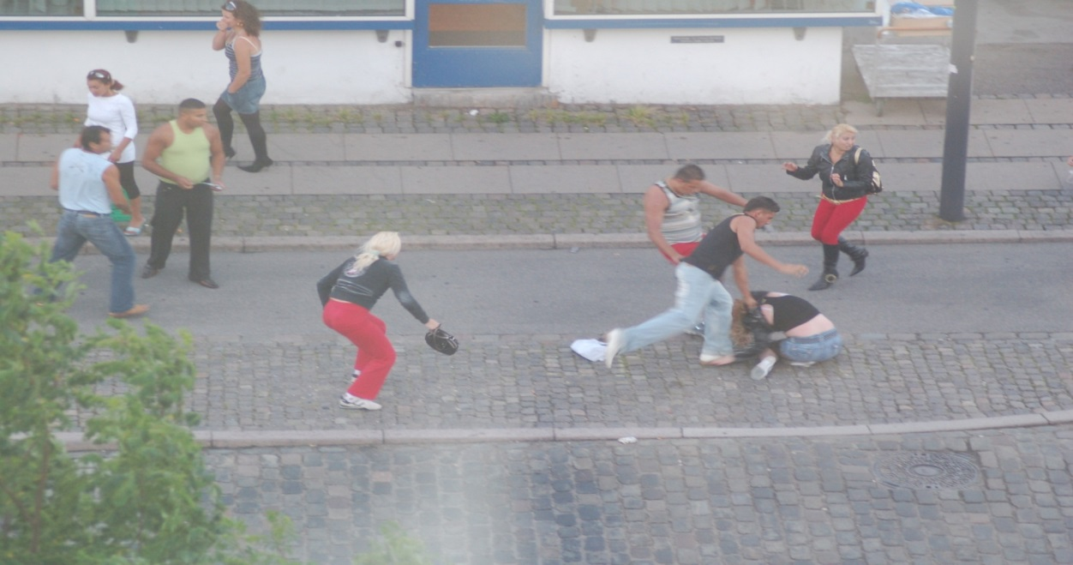
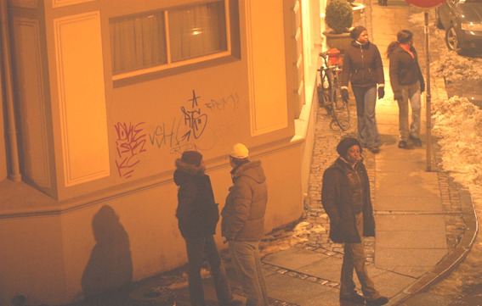
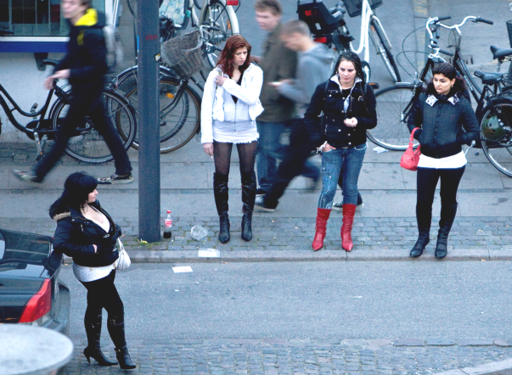
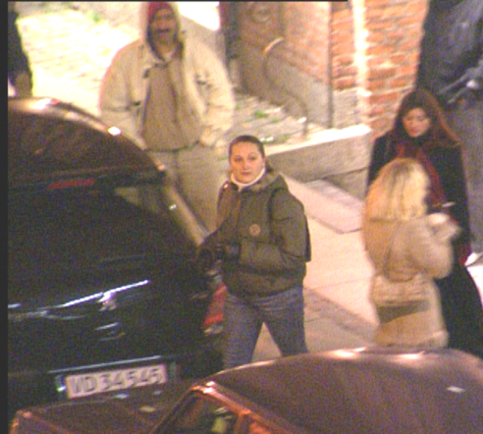
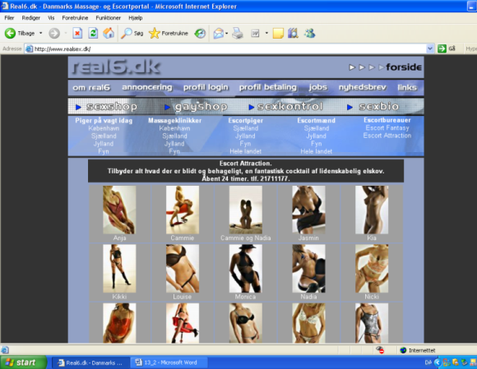
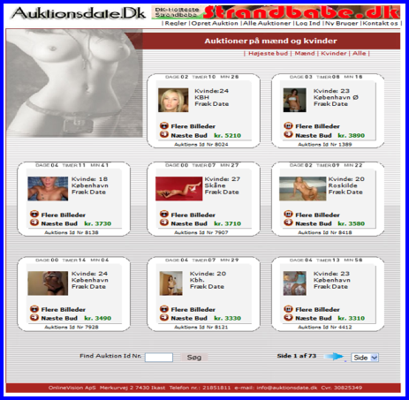
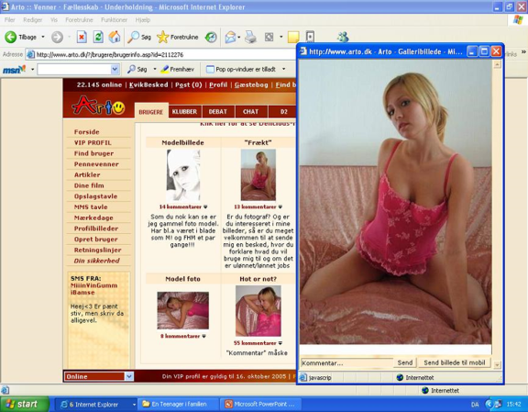
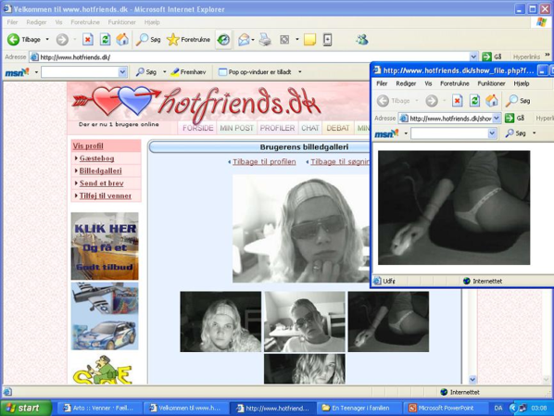
Danske storbyer, på landet og i de enkelte hjem - dag og nat
Det du kan se - i den fysiske verden!
*Købesex på gaden.
Det du kan se i den virtuelle verden!
Det du ikke umiddelbart kan se!
*Købesex på Internettet.
*Sugardating - også ganske unge.
Film: Borger på Vesterbro
*Billeder: Erik Hauervig, NEWLIVES frivillig.
Inspiring your future
WWW.NEWLIVES.DK
Notes:
Bagmænd behandler kvinder efter for godt befindende. Igen det hele afhænger af kolde kontanter.

Slide 6

Konsekvenser forbundet med prostitution
Stor sandsynlighed for, at hun oplever eller har oplevet forskellige grader af uønskede konsekvenser.
Typiske symptomer kan være:
Psykologiske konsekvenser
Post-traumatisk stress syndrom (PTSD)
Angst lidelser
Depressioner
Lavt selvværd
Problemer med at udvikle tætte relationer til andre mennesker
Selvhad
Skyldfølelse
Fysiske konsekvenser
Smerter i underlivet
Smerter ved samleje
Kløe, svie og irritation
Slidgigt
Inspiring your future
WWW.NEWLIVES.DK

Slide 7
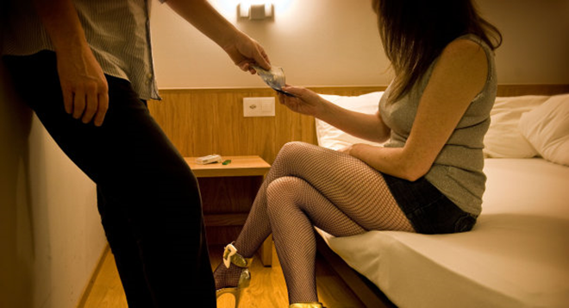
NEWLIVES´ to formål
Vores kerneopgave: give kvinderne værktøjer til at få et nyt selvbillede, så hun styrkes i hendes vej ud af prostitution
At udbrede viden om emnerne prostitution og (sex)trafficking f.eks. via www.humantrafficking.dk, www.trafficking.eu , www.bordellet.dk & www.newlives.dk.
Alle aktiviteter i netværket er lavet af frivillige og udføres af frivillige.
Vore aktiviteter det sker uden nogen form for diskrimination med hensyn til race, køn, religion, tro eller politisk tilhørsforhold. Vi aflønner ingen og søger ikke profit.
Inspiring your future
WWW.NEWLIVES.DK

Slide 8


Man bliver ofte, hvad man tænker om dig selv
En kvinde i prostitution springer ikke ud af prostitution blot ved en enkelt indskydelse.
Der skal flere påvirkninger til – og fra mange sider.
NEWLIVES skaber opmærksomhed og giver kvinden værktøjer til, at hun får den rette støtte, sparring og erhvervsrettet vejledning til at finde sig en ny identitet udenfor prostitution.
En ny identitet kræver, at hun lægger sit selvbillede og selvopfattelse (læs: brikkerne) på en ny og konstruktiv måde.
Inspiring your future
WWW.NEWLIVES.DK

Slide 9
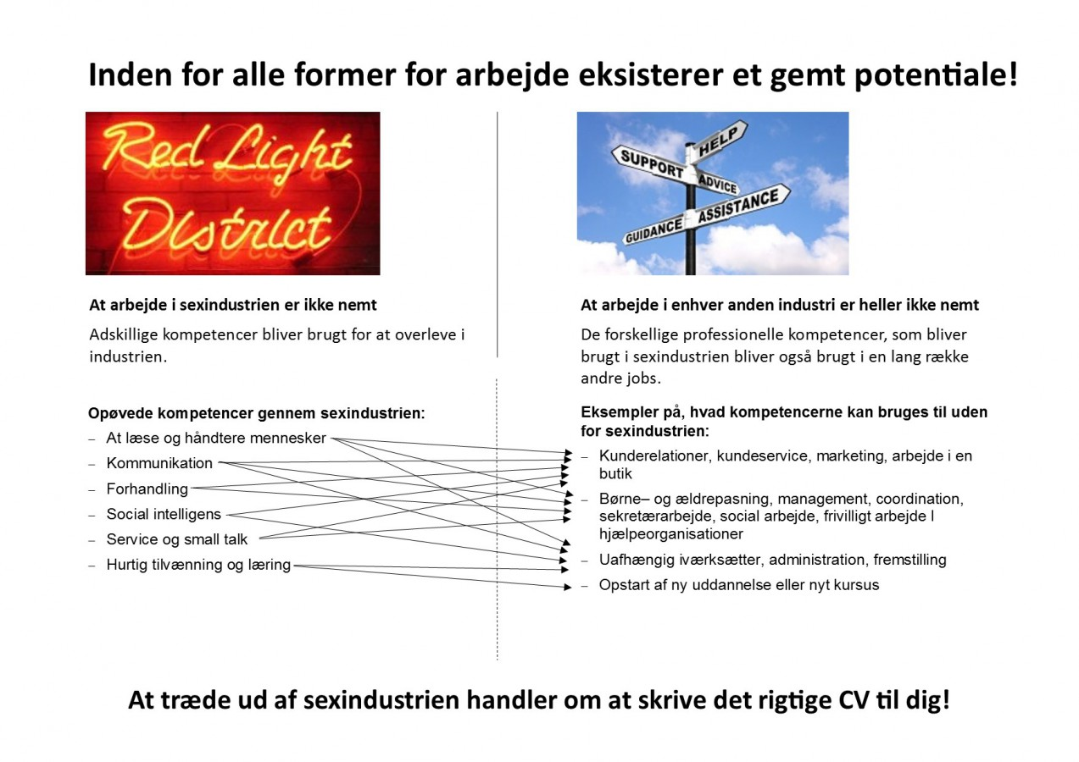
NEWLIVES´ holdning!
Vore erfaringer fra arbejde med danske og udenlandske kvinder fortæller, at kvinderne altid har et potentiale.
Inspiring your future
Inspiring your future
WWW.NEWLIVES.DK

Slide 10
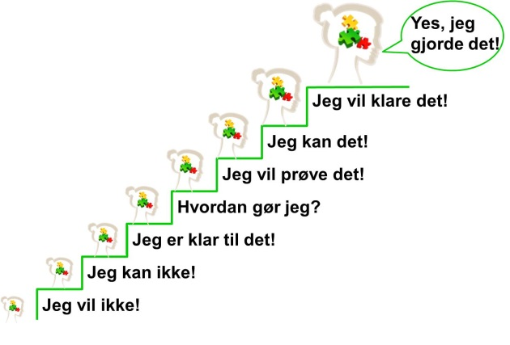
Indsatsområde 1. NEWLIVES` række af empowerment produkter / tilbud
Quick-to-go CV
Inspiration session
Talent session
Mind Starter
Job coaching
Business case, DFH
package
Kompetence -visitkort
Primært udenlandske kandidater
Primært danske kandidater
Altid udenlandske kandidater
Inspiring your future
WWW.NEWLIVES.DK

Slide 11
Cases - eksempler!
Dansk kvinde 32 år.
Prostitueret i 10 år - fastansat i international hjælpeorganisation.
Dansk kvinde, 24 år.
Prostitueret i seks år - fastansat i reklamebranchen.
Dansk kvinde, 58 år.
Prostitueret i 15 år, stærkt traumatiseret, fastansat i køkken.
Rumænsk kvinde 22 år
Handlet til prostitution, flygtet, indfanget og flygtet igen. Fastansat i stor anerkendt restaurant.
Ukrainsk kvinde, 23 år.
Handlet til prostitution. Selvstændig med egen beauty salon.
Thailandsk kandidat. 32 år.
Handlet til prostitution. I dag selvstændig grisefarmer samt grøntsager. Vundet lokal pris som bedste farmer.
Thailandsk kandidat, 34 år.
Handlet til prostitution. Selvstændig med egen coffee shop med udendørs servering af delikatesser.
Nigeriansk kvinde 42 år.
Handlet til prostitution. Selvstændig med salg af tøj i sydeuropæisk land.
Der er mange flere succeshistorier. Også sager, der ikke blev som tilsigtet eller endte uafsluttet. Eksempel:
Polsk kvinde 24 år: ”mine sprogvanskeligheder skaffer mig et job til 22.000,- kr. om måneden. Det kan jeg tjene på en weekend - fortsatte i prostitution, er i dag i USA med ukendt beskæftigelse.
Inspiring your future
WWW.NEWLIVES.DK

Slide 12

Seneste eksempel - juli 2022.
Asiatisk kvinde, 30 år.
To mindreårige børn.
Ingen uddannelse, praktisk erfaring fra småjobs og opvækst med familiens landbrug.
Velsoigneret, pænt tøj og med fine blanke negle.
Skal finde ny fremtid i hjemlandet
Nails - & make up artist ? Chicken - & fish farmer
Spørgsmål: i hvilken retning ville du inspirere hende til?
Inspiring your future
WWW.NEWLIVES.DK

Slide 13
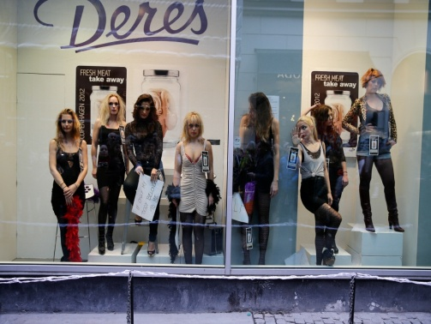
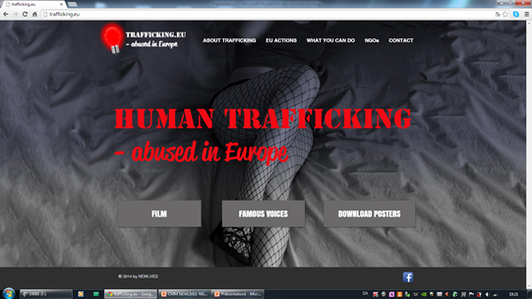

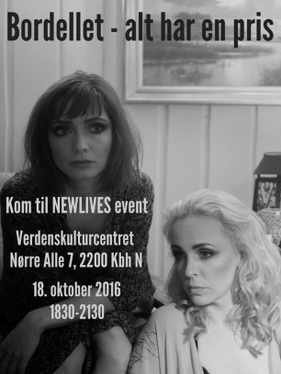

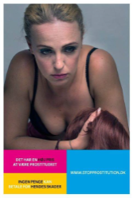
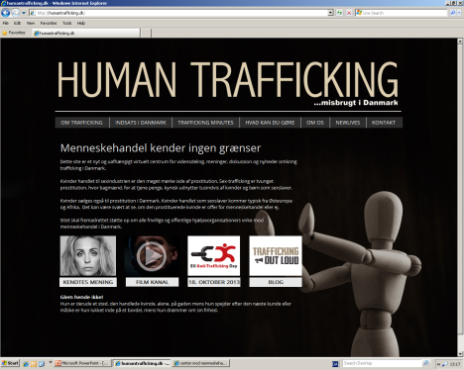

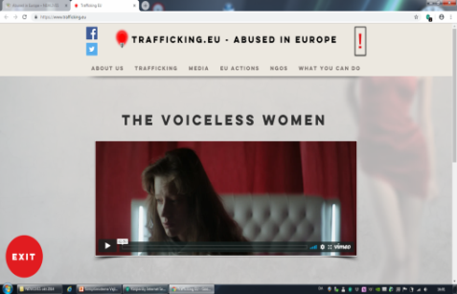
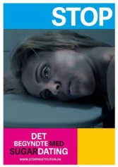
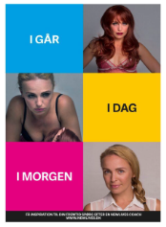

Indsatsområde 2. NEWLIVES kampagneaktiviteter - formidling til folk
2012 ”FRESH MEAT take away”
2014 Informationssite, engelsk www.trafficking.eu + ”flash mob”
2016 Kortfilm, foredrag, paneldebat & site www.bordellet.dk
2013 Dansk Informationssite 30 holdninger & syv kortfilm. www.humantrafficking.dk
2015 Plakatkampagne, to sprog
2018 ”NEWLIVES aften” - ny bog. Prisvindende kortfilm udsendt ni lande + nyt EU site & advarsel på 16 sprog
2019 21 priser bl.a. DK´s bedste reklamefilm + Cannes filmpris
Film: Jesper Lohmann
Sexkøber
Inspiring your future
WWW.NEWLIVES.DK

Slide 14



Priser og anerkendelser
Anerkendelse, Socialminister 2013
Danmarks Bedste Reklamefilm 2019
”Sølv Løve” Cannes Film Festival 2019
Humanitær pris 2011
…..Og uafbrudt siden 2013 - Støtte fra Soroptimisterne. Tak!
Inspiring your future
WWW.NEWLIVES.DK

Slide 15

Nu en øvelse for jer - Kollektiv Talent Session
Det er aldrig for sent at gøre brug af sit potentiale
Inspiring your future
WWW.NEWLIVES.DK

Slide 16
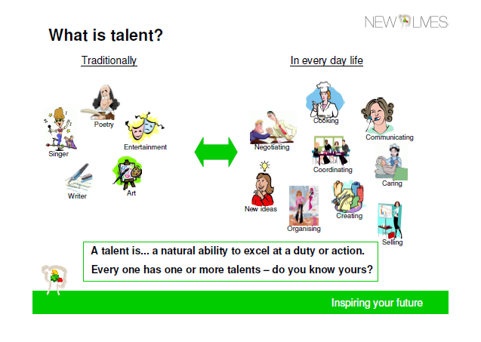
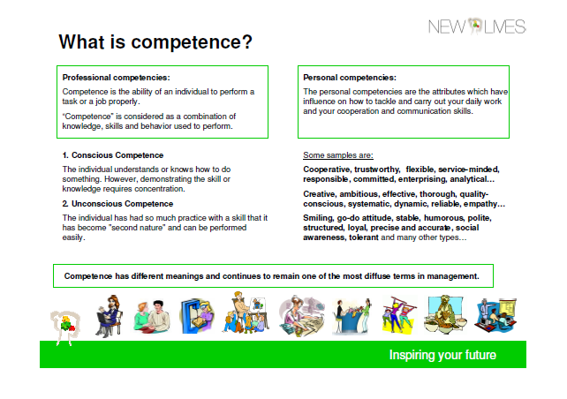

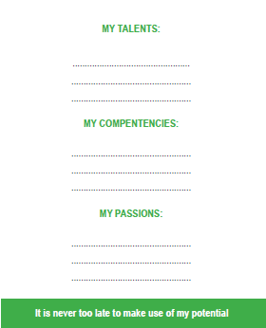
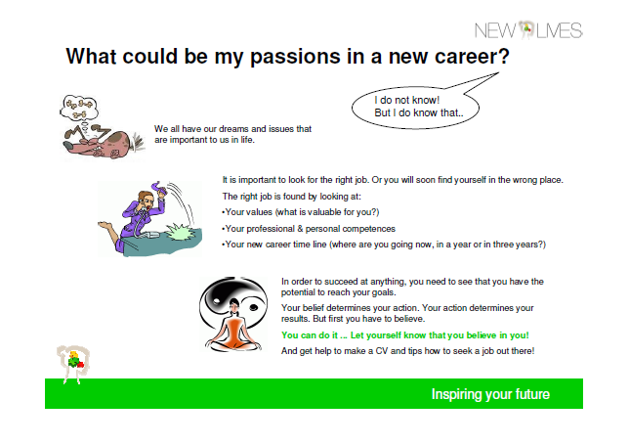
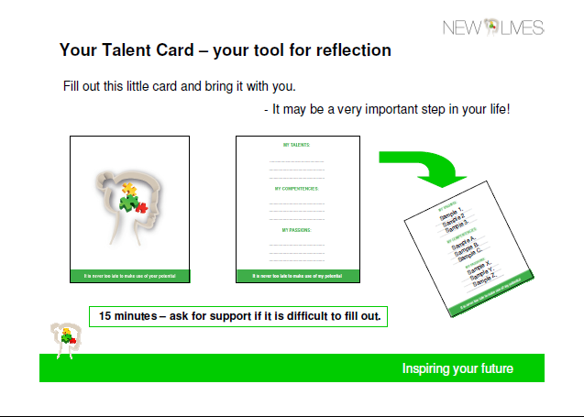

Tør du prøve ét NEWLIVES produkt på dig selv?
Kort version 20 minutter
UDPLUK !
Inspiring your future
WWW.NEWLIVES.DK

Slide 17



Karrieresnak – hvad er det?
”Jeg har ingen uddannelse eller kvalifikationer. Så jeg har ingen chance for at finde job!”
NEJ! Det gælder om at have det rigtige mindset….
!
Et hurtigt eksempel:
Man er ikke født til at køre bil – det er en kompetence!
Man er ikke født med et kørekort – har man et, så er det den formelle kvalifikation.
En Formel 1. kører er det perfekte mix af talent, kompetencer og passion!
Inspiring your future
WWW.NEWLIVES.DK

Slide 18






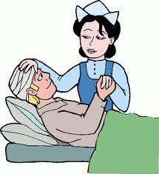
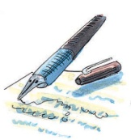





Hvad er talent?
Traditionelt - eksempler
I hverdagslivet - eksempler
Kok
Digter
Kommunikation
Skuespiller
Forhandler
Sanger
Koordinator
Omsorg og pleje
Forfatter
Kunstner
Opfinder
Sy & design
Organisere
Salg
Et talent er en naturlig evne til at kunne gøre noget godt uden forudgående øvelse. Alle har vi ét eller flere talenter – kender du dit/dine?
Inspiring your future
WWW.NEWLIVES.DK

Slide 19

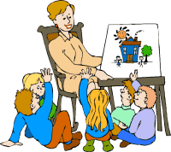

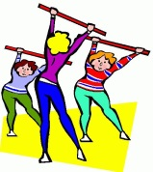
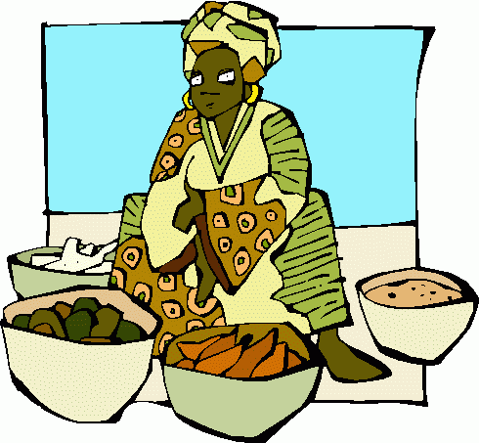


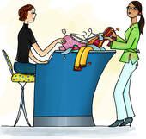

Hvad er kompetence?
Faglige kompetencer
Kompetence er at have tillært sig noget, man kan.
“Kompetence" er en kombination af tilegnet viden, evner og udført adfærd.
1. Bevidst kompetence
Koncentration er nødvendig!
2. Ubevidst kompetence
Ingen koncentration - det “virker helt naturligt”
Personlige kompetencer/egenskaber
De personlige egenskaber har indflydelse på, hvordan vi hver tackler en situation, udfører opgaver og kommunikerer.
Eksempler
Samarbejdsvillig, troværdig, fleksibel, serviceminded, ansvarlig, engageret, initiativrig, stabil, …o.s.v.
Inspiring your future
WWW.NEWLIVES.DK

Slide 20
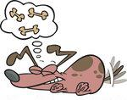
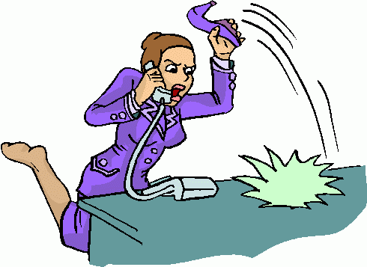

Hvad er min passion – i mit liv?
Vi har alle vore drømme om noget i vores liv.
Dine værdier – hvad er vigtigt for dig i privatlivet, i joblivet og i selve jobbet?
For at lykkes med et karriereskift er første trin at blive bevidst om sit potentiale.
Din tro på dig selv bestemmer din adfærd.
Din adfærd bestemmer dit resultat.
Inspiring your future
WWW.NEWLIVES.DK

Slide 21

Dit Talentkort – et lille trin til refleksion
En lille opgave inden I tager hjem – udfyld venligst dette lille kort!
Sample 1. Sample 2 Sample 3.
Sample A. Sample B. Sample C.
Sample X. Sample Y. Sample Z.
Tag kortet frem en anden gang og gentænk dig selv herfra.
Måske du vil opleve, at der i dag blev sået et lille frø i dit mindset.
Små frø kan som bekendt blive til noget meget større!
Inspiring your future
WWW.NEWLIVES.DK

Slide 22

TAK FOR JERES OPMÆRKSOMHED!
Inspiring your future
WWW.NEWLIVES.DK

Slide 23
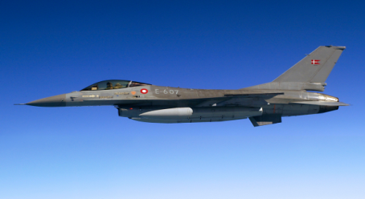
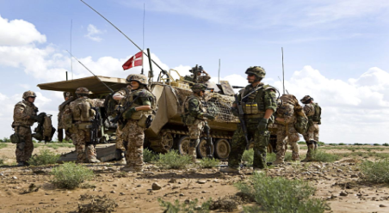
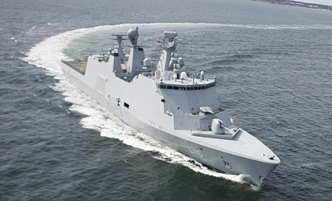
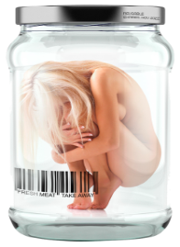
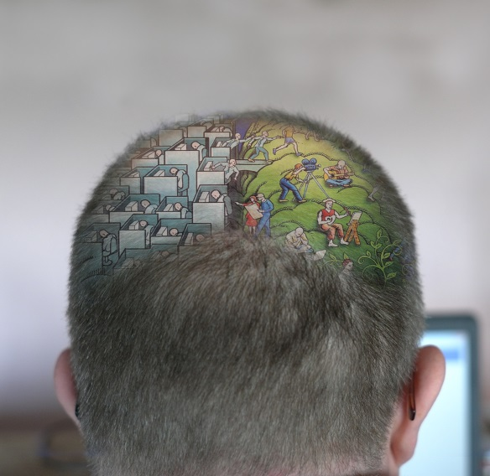
Jakob Johannes Rønberg, 57 år.
Aktuelle jobs:
2011 - Militær, Materielstyrelse
Frivilligt arbejde
2007 – Menneskehandel
Tidligere:
Militær, Efterretningstjeneste Militær, Materieltjeneste Togbranche Industriel design
Medical
Miljø & affald Legetøj
Uddannelse:
MBA, Fransk, akkrediteret
HD(L) fra CBS
Merkonom i Indkøb
Merkonom i Markedsføring
Examineret Projektleder
Coaching Diplom
Privat:
Kæreste
To voksne børn
To børnebørn
Kontakt: jakob@newlives.dk
Inspiring your future
WWW.NEWLIVES.DK

Slide 24
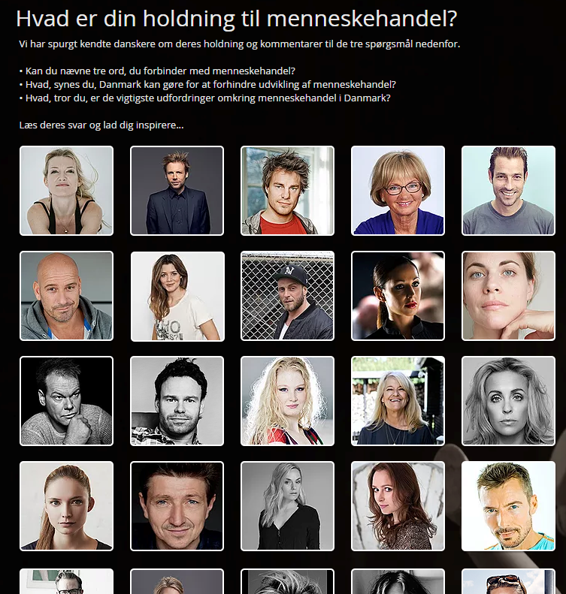

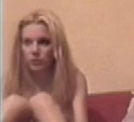

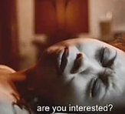
Se f.eks. www.humantrafficking.dk for mere viden
Få mere viden, læs tal og fakta og se mere om hvad du kan selv kan gøre!
Læs kendtes holdninger til trafficking
Se flere film om trafficking
Peter Gantzler
Bagmand
Trafficking Horror (snuff)
Robert Hansen
Kvindehandler
Trafficking in 60 sec.
Inspiring your future
Inspiring your future
WWW.NEWLIVES.DK

Slide 25
NEWLIVES´ 20 aktive domæner – når den virtuelle trafik er vigtig
NEWLIVES´ aktive domæner, der bruges i formidlingsformål som hjemmeside hhv. ”pege-på”:
FEMALES.dk (p.t. pege-på til en given NEWLIVES hjemmeside)*
LUDEREN.dk (p.t. pege-på til en given NEWLIVES hjemmeside)*
LUDERE.dk (p.t. pege-på til en given NEWLIVES hjemmeside)*
PROSTITUEREDE.dk (p.t. pege-på til en given NEWLIVES hjemmeside)*
PROSTITUTE.dk (p.t. pege-på til en given NEWLIVES hjemmeside)*
PROSTITUTES.dk (p.t. pege-på til en given NEWLIVES hjemmeside)*
STOPPROSTITUTION.dk (p.t. pege-på til en given NEWLIVES hjemmeside)*
STOP-PROSTITUTION.dk (p.t. pege-på til en given NEWLIVES hjemmeside)*
STOPPROSTITUTION.eu (p.t. pege-på til en given NEWLIVES hjemmeside)*
SEXTRAFFICKING.dk (p.t. pege-på til en given NEWLIVES hjemmeside)*
STOPTRAFFICKING.dk (p.t. pege-på til en given NEWLIVES hjemmeside)*
STOPTRAFFICKING.eu (p.t. pege-på til en given NEWLIVES hjemmeside)*
RAPED.dk (p.t. pege-på til en given NEWLIVES hjemmeside)*
NEWLIVES.eu (p.t. pege-på til en given NEWLIVES hjemmeside)*
Domæner, der p.t. har aktiv hjemmeside*
NEWLIVES.dk
HUMANTRAFFICKING.dk
TRAFFICKING.eu
BORDELLET.dk
Domæner, som NEWLIVES har adgang til ved kampagner, men p.t. ikke betaler til.
TEENAGEGIRL.dk
TEENAGEGIRLS.dk
TEENGIRL.dk
TEENGIRLS.dk
ELSKERINDEN.dk
ELSKERINDER.dk
ELSKERINDE.dk
SEXSLAVE.dk
SEXSLAVER.dk
*Indgår i NEWLIVES portefølje af produkter.
Inspiring your future
WWW.NEWLIVES.DK

